Slide 1

GROUPE 1
1ere année de CAP
2eme année de CAP
Seconde BAC PRO

Slide 2
CONSIGNES
Une série de 25 questions va être projetée.
Chaque question s’affichera pendant un temps limité.
Pour chaque question, il faudra répondre dans la case correspondante du document réponse.
Ce test de calcul sera noté sur les 20 premières questions. Les cinq dernières serviront à départager.
Tous documents et la calculatrice sont interdits.

Slide 3
1
Compléter la suite de nombres:
18 ; 27 ; 36 ; ... ; 54

Slide 4

2
Calculer
$$12×11+35$$

Slide 5

3
Calculer
$$4×\left(7+5\right)−12$$

Slide 6

4
$\frac{45}{3}−5$
Calculer

Slide 7
5
Cyril dépose son ancien véhicule estimé à 2 400 € pour l’achat d’une voiture d’occasion à 8 500 €.
Combien lui reste-t-il à payer ?

Slide 8
6
Dans une salle de cinéma, il y a 10 rangées de 15 fauteuils.
Combien y a-t-il de spectateurs lorsque 50% des places sont occupées ?

Slide 9
7
Une heure de conduite coûte 40 € dans l’auto-école « Bonne route ».
Quel est le prix pour 15 heures de conduite ?

Slide 10
8
Je donne un billet de 20 €, trois billets de 50 € et un billet de 100 € pour payer 257,70 €.
Combien d’argent doit-on me rendre ?

Slide 11
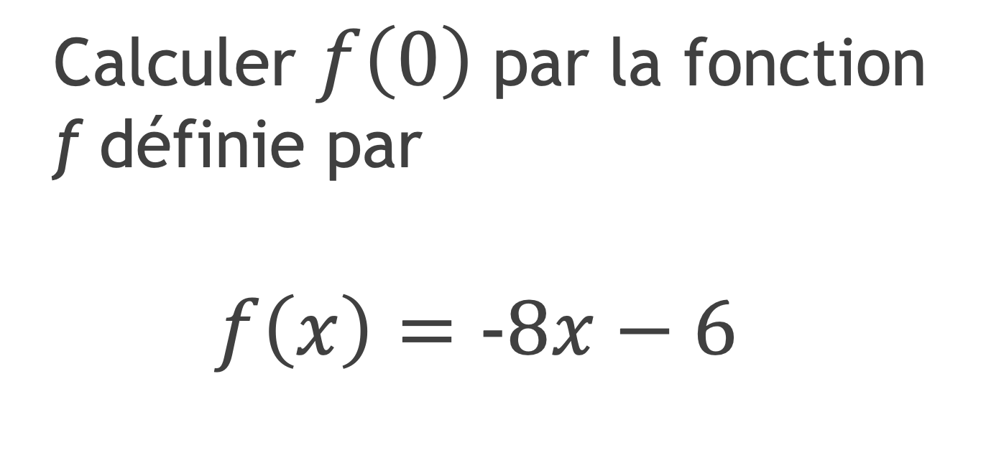
9
Calculer $f\left(0\right)$par la fonction f définie par
$$f\left(x\right)=\text{-}8x−6$$

Slide 12
10
La randonnée Pointe Corail - Anse des Cascades se décompose en 3 portions:
- 1ère portion : 800 m de champ de canne
- 2ème portion : 4,2 km de sous-bois
- 3ème portion: 5 km de roches volcaniques
Calculer la distance totale parcourue en km.

Slide 13
11
Le cours commence à 8h.
Sa durée prévue est de 0,75 h.
À quelle heure se terminera ce cours ?

Slide 14
12
Calculer la moyenne des 3 longueurs suivantes :
1,15 m ; 1,12 m ; 1,18 m

Slide 15
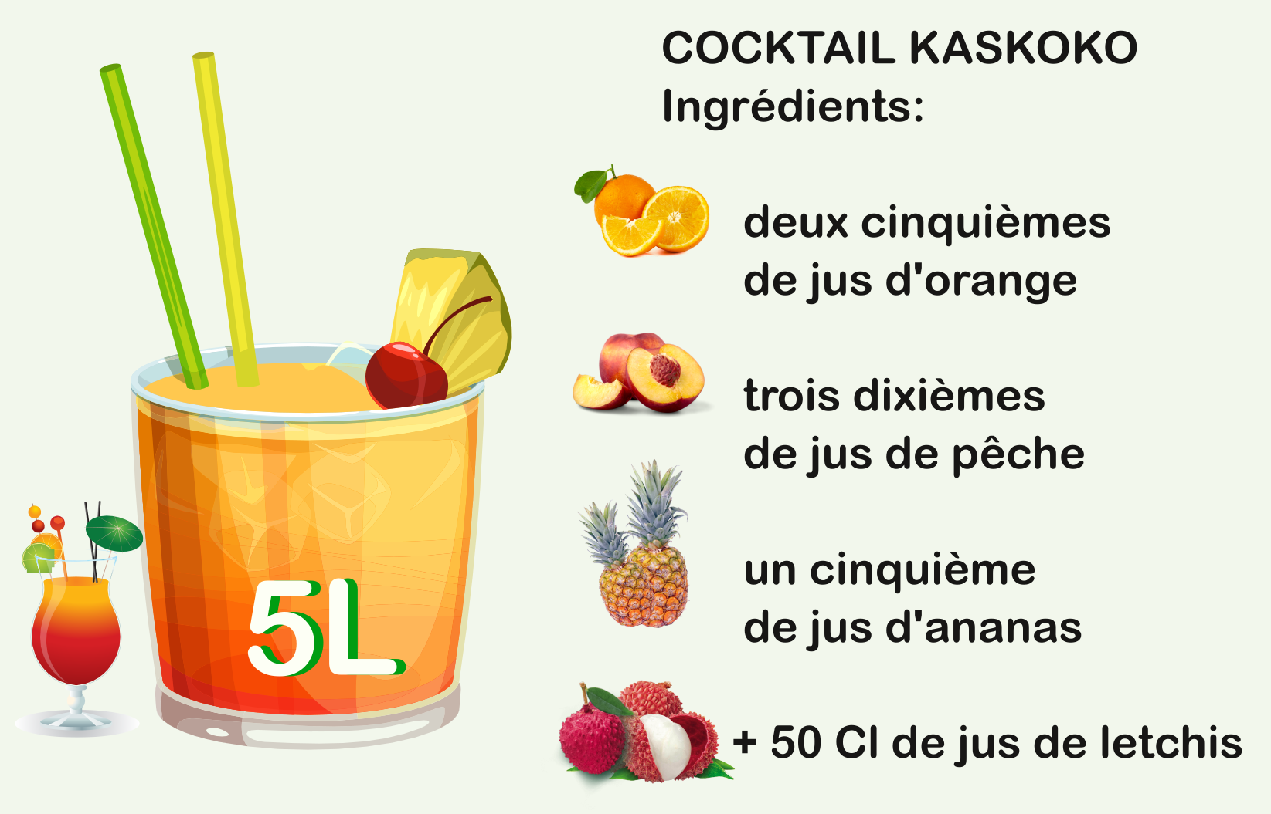
13
Quel est le volume en litres de jus d’ananas utilisé pour réaliser ce cocktail de fruits ?

Slide 16
14
A l’occasion d’une sortie scolaire, le lycée achète 20 repas et 20 boissons à 1,80 € l’unité. Il dépense 156 €.
Combien coûte un repas ?

Slide 17
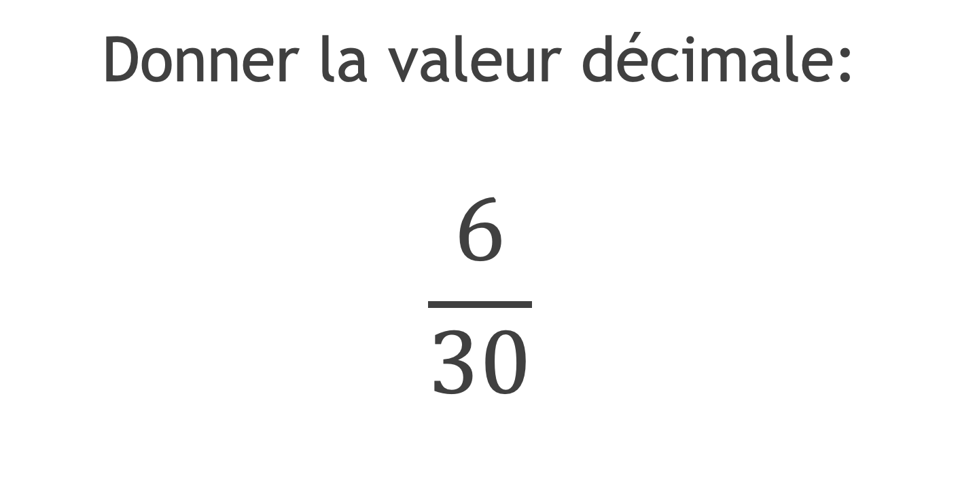
15
Donner la valeur décimale:
$$\frac{6}{30}$$

Slide 18
16
Au lycée , il y a 1000 élèves dont 60% de filles.
Quel est le nombre de garçons dans ce lycée?

Slide 19
17
Joël doit se rendre à Paris en passant par Maurice. Le vol Réunion-Maurice dure 38 min. Il attend 47 min dans l’aéroport mauricien. Le vol Maurice-Paris dure 11h.
Combien de temps a duré son voyage ?

Slide 20

18
Calculer
$$37×21$$

Slide 21
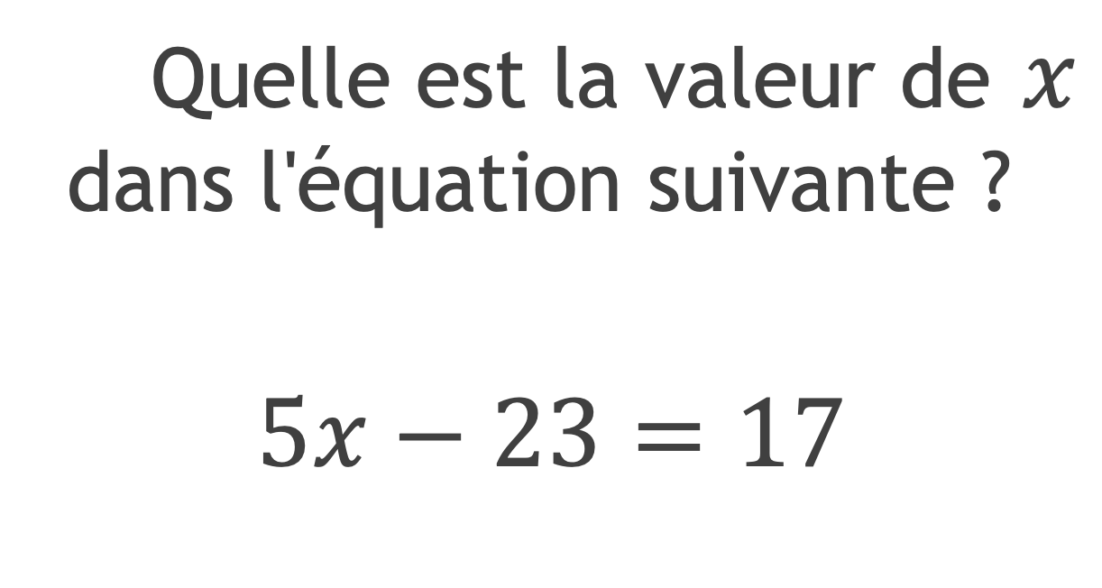
19
Quelle est la valeur de $x$ dans l'équation suivante ?
$5x−23=17$

Slide 22
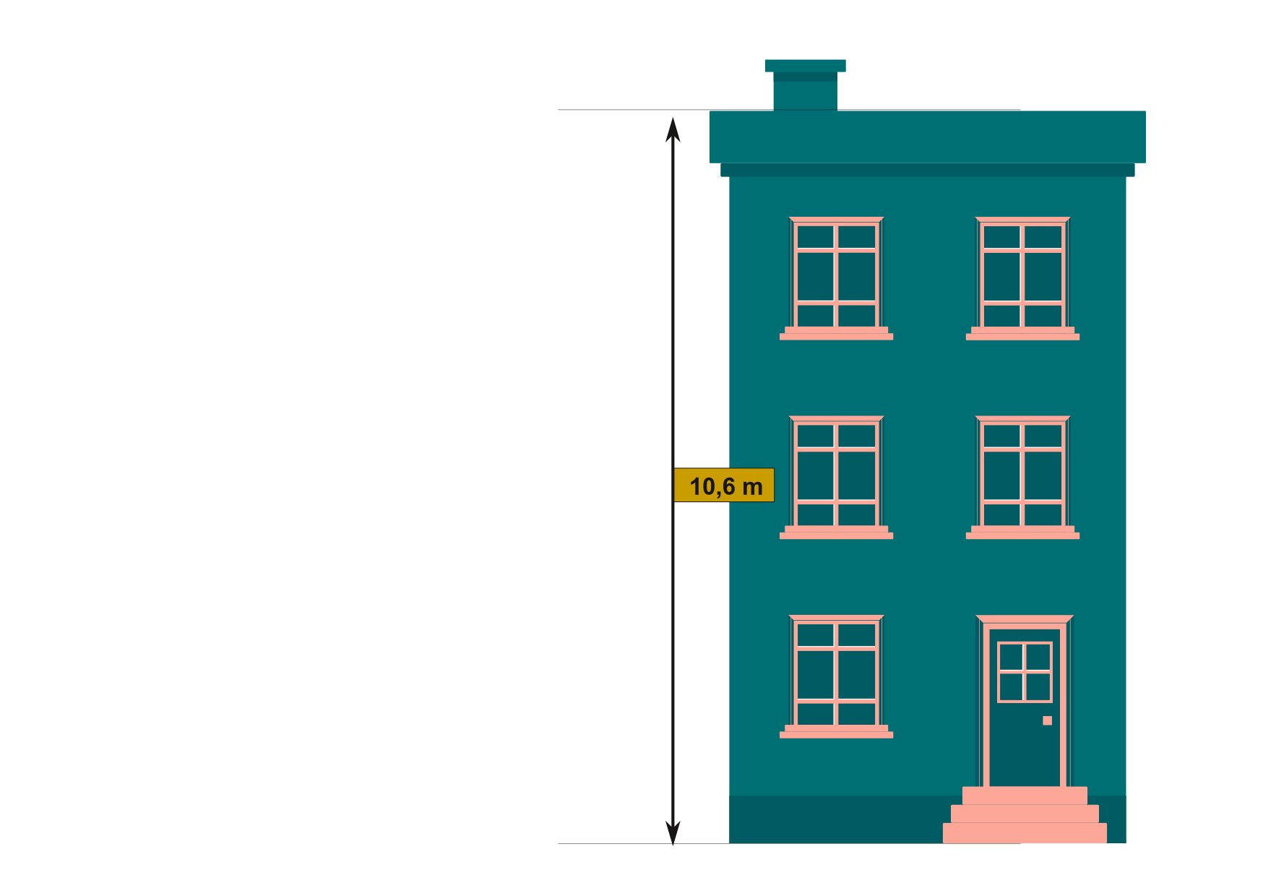
20
Un immeuble mesure 10,6 m de haut.
Sur un plan à l'échelle 1/200, quelle serait la hauteur en cm de cet immeuble?

Slide 23
21
On a 25 % de remise sur une paire de chaussures à 120 €.
Calculer le prix après la remise.

Slide 24
22
Dans une boîte de chocolats, il y a 5 chocolats noirs, 4 chocolats au lait et 11 chocolats blancs.
Calculer le pourcentage de chocolats au lait.

Slide 25
23
Une entreprise emploie 60 salariés. Il y a 2 fois plus d'hommes que de femmes dans cette entreprise.
Combien de femmes dans cette entreprise ?

Slide 26
248
Calculer la moyenne des chronos pour les 4 dernières courses de Fred.
13,91 ; 13,92 ; 13,94 ; 13,95
Les temps sont en secondes.

Slide 27
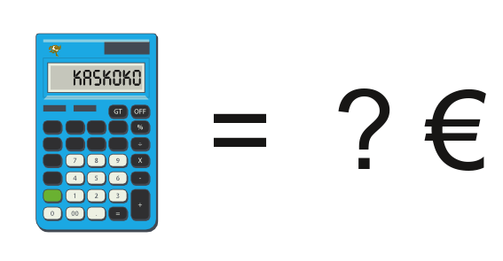
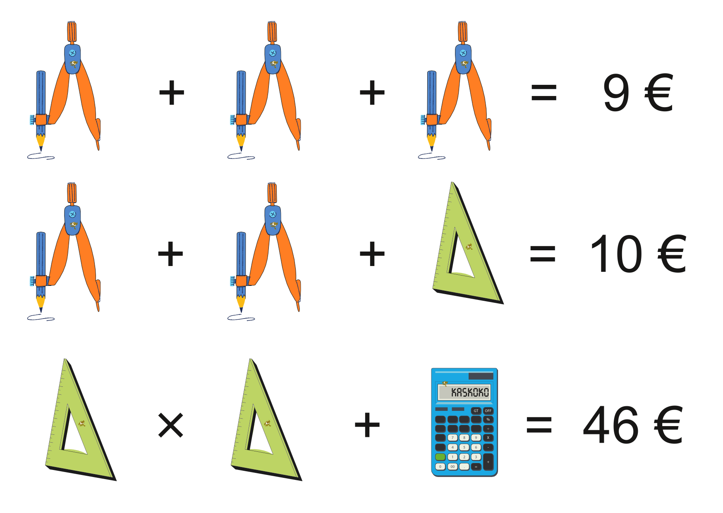
25
Quel est le prix de la calculatrice ?

Slide 28
FIN
Poser votre stylo
Retourner votre feuille
La déposer au bord de la table

